Slide 1
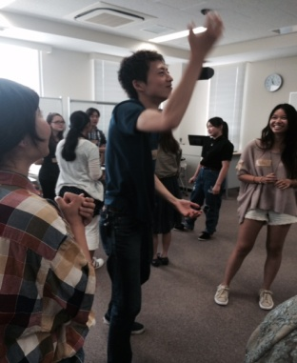
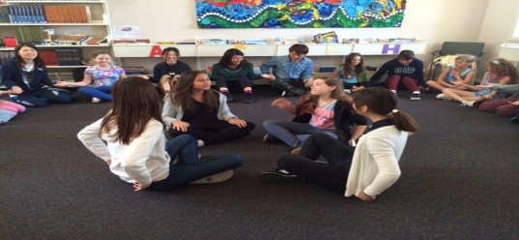
グローバル人材育成～集中語学と語学留学 西九州大学健康栄養学科講師・国際交流センター副センター長 園部ニコル sonobeni@nisikyu-u.ac.jp
グローバル人材育成
集中語学と語学留学
①集中プログラム
８月１７日ー９月５日
AIM : Confidence,
Communication
②語学留学
Curtin University,
Perth, Australia
９月１３日ー９月２６日
AIM : Life experience,
Real Practical Communication
National
教育
International
Global

